Slide 1
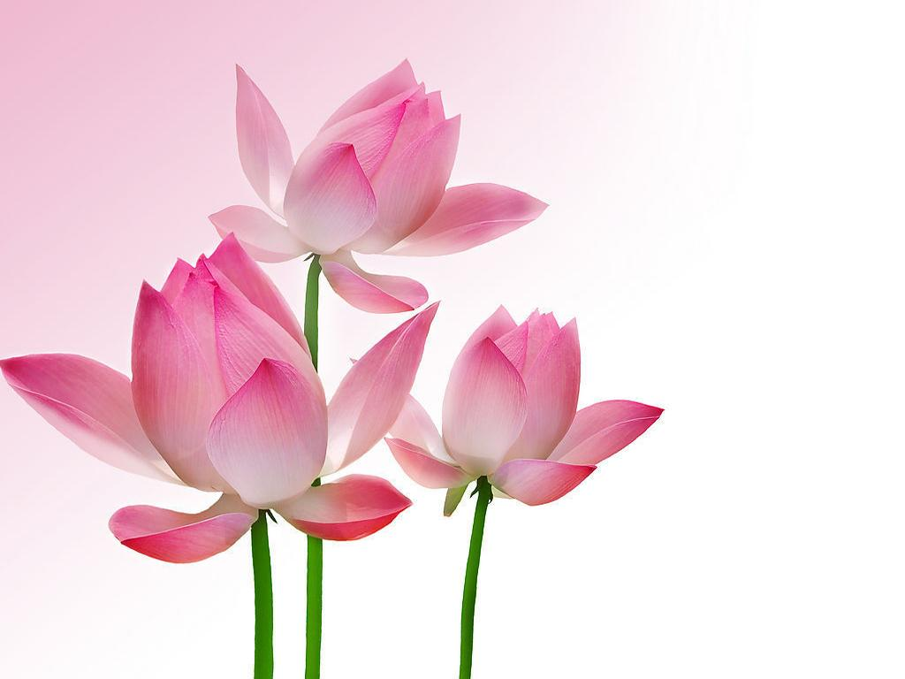
MÔN GDCD LỚP 8 – HS CHUẨN BỊ
Tiết 2. BÀI 2: LIÊM KHIẾT

Slide 2
BÀI 2: LIÊM KHIẾT
I. ĐẶT VẤN ĐỀ: (đọc và trả lời câu hỏi gợi ý)
II. NỘI DUNG BÀI HỌC
1. Khái niệm
2. Ý nghĩa
III. LUYỆN TẬP

Slide 3
I. ĐẶT VẤN ĐỀ
1. Ma-ri Quy-ri là một trong những người sáng lập ra học thuyết về phóng xạ. Bà đã cùng chồng là Pie Quy-ri phát hiện và tìm ra phương pháp chiết ra các nguyên tố hóa học mới là: pô-lô-ni và ra-đi từ bãi thải quặng u-ra-ni…Các sản phẩm khoa học của bà không chỉ có giá trị to lớn về mặt khoa học mà còn có giá trị cả về mặt kinh tế: 1 gam ra-đi do bà chiết ra được quặng u-ra-ni trị giá 750.000 phrăng vàng (tương đương 100.000 đô la Mĩ vào thời đó) và quy trình chiết tách đó bà hoàn toàn được độc quyền sở hữu.
Nhiều người khuyên ông bà Ma-ri Qui-ri giữ bản quyền phát minh vì đó là mối lợi lớn trong lúc gia đình bà mỗi năm thiếu 3.000 phrăng. Song, hai nhà khoa học vui lòng sống túng thiếu và sẵn sàng gửi quy trình chiết tách ra-đi cho những ai cần tới. Bà đã gửi biếu tài sản lớn nhất của mình là 1 gam ra-đi cho Viện nghiên cứu ứng dụng ra-đi để chữa bệnh ung thư.

Slide 4
I. ĐẶT VẤN ĐỀ
Sau khi Pie Quy-ri qua đời đột ngột (do tai nạn), Chính phủ Pháp đề nghị bà nhận một khoản trợ cấp của Nhà nước, nhưng bà đã kiên quyết từ chối: “Tôi còn khỏe và đủ sức nuôi con. Xin dành khoản tiền đó cho trẻ mồ côi…”.
Tháng 5 năm 1920, khi biết Ma-ri cần đến 1 gam ra-đi để nghiên cứu một đề tài khoa học nhưng không thể có tiền để mua nó, một nữ kí giả người Mĩ đã lập hội quyên góp tiền mua tặng Ma-ri 1 gam ra-đi và đích thân Tổng thống thứ 29 của nước Mĩ đã trao tặng cho bà cùng với một chứng thư. Song, Ma-ri đã đề nghị sửa lại chứng thư với nội dung ghi rõ: món quà đó tặng cho phòng thí nghiệm chứ không phải cho cá nhân bà vì bà muốn gam ra-đi quà tặng đó sẽ mãi mãi thuộc về khoa học chứ không phải là tài sản riêng để các con bà thừa kế.

Slide 5
I. ĐẶT VẤN ĐỀ
2. Dương Chấn được bổ nhiệm đi làm Thái thú quận Đông Lai. Lúc đi nhậm chức ở đất Xương Ấp, quan huyện ở đấy là Vương Mật – người được ông tiến cử, mời vào yết kiến, rồi đợi đến đêm đem vàng đến lễ.
Dương Chấn bảo: “Trước tôi biết ông là người khá mới tiến cử ông. Thế mà ông vẫn chưa biết bụng tôi còn đem vàng đến cho tôi ư?”
Vương Mật cố nài và thưa rằng: “Xin ngài cứ nhận cho. Bây giờ đêm khuya không ai biết?”.
Dương Chấn nói: “Trời biết, đất biết, ông biết, tôi biết. Sao lại bảo là không ai biết?”.
Vương Mật nghe nói, xấu hổ đi ra.

Slide 6
I. ĐẶT VẤN ĐỀ
3. Khi nhận xét về Hồ Chủ tịch, một nhà báo người Mĩ đã viết: “Sức mạnh vĩ đại của cụ Hồ là ở chỗ Cụ vẫn sống như những người Việt Nam bình thường. Cụ đã khước từ những ngôi nhà đồ sộ, những bộ quân phục của các thống chế, những ngôi sao của các đại tướng. Trong cả một đời, tuy quan hệ với nhiều người phương Tây đầy quyền uy, nhưng Cụ đã chọn con đường khác hẳn con đường của họ. Cụ vẫn là một người Việt Nam sống trong sạch, liêm khiết…”.

Slide 7
I. ĐẶT VẤN ĐỀ
⮚Câu hỏi gợi ý:
a) Em có suy nghĩ gì về cách xử sự của Ma-ri Qui-ri, Dương Chấn và của Bác Hồ trong những câu chuyện trên?
b) Theo em những cách xử sự đó có điểm gì chung? Vì sao?
c) Trong điều kiện hiện nay, theo em, việc học tập những tấm gương đó có còn phù hợp nữa không? Vì sao?

Slide 8
Theo em, sống liêm khiết là sống “nghèo” sống “hèn” đúng hay sai? Vì sao?

Slide 9
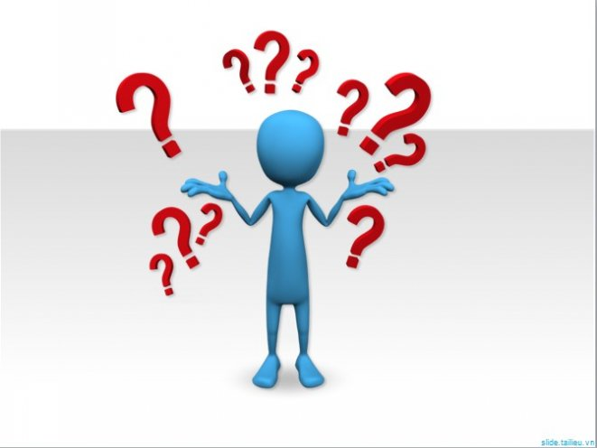
Hãy kể một vài ví dụ về liêm khiết trong đời sống hằng ngày?
Theo em, trái với liêm khiết là gì?
Trong học sinh liêm khiết được thể hiện như thế nào?

Slide 10
Khái niệm liêm khiết
Ý nghĩa liêm khiết

